Slide 1
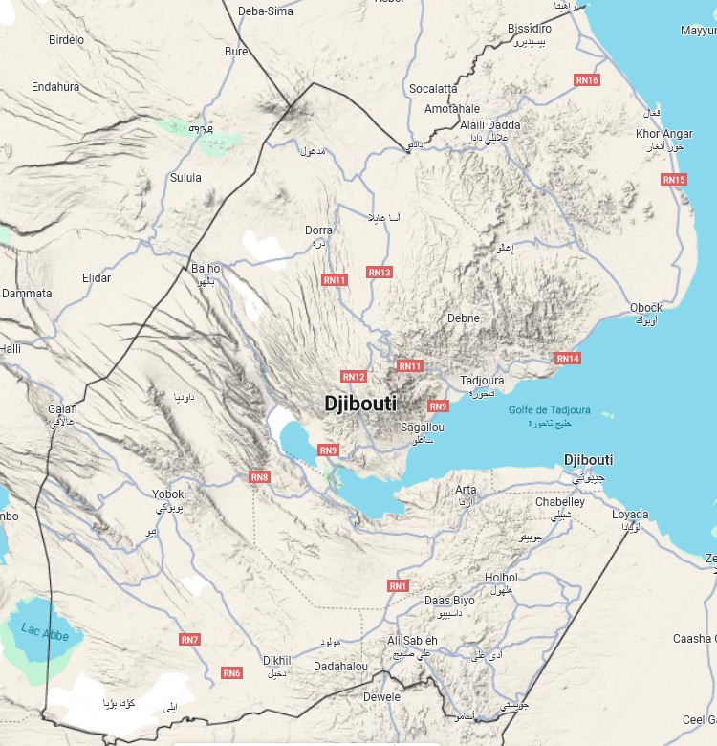
CARTE TRACE TOUR CYCLISTE SCOLAIRE ET MILITAIRE DE DJIBOUTI
MARDI 03 FÉVRIER AU SAMEDI 14 FÉVRIER 2026
Godoria
Jours 8 et 9
Ras Bir
Nuitée
Jour 6
Départ / arrivée / centre d’intérêt
Randa
Jour 7
Jour 10
Arrivée et nuitée
Étape finale
Jour 5
20 km
Goubeth
Jour 11
PK51
Jour 4
Omar Jaggah
Jour 2
Jour 3 et 4
Lac ABBE
Kontali
Jour 1
Kontali
Kouta Bouyya
As Eyla
Assamo
Assamo

